Slide 1
Projektbegleitausschuss
Comité d’accompagnement
09.05.2022

Slide 2
Tagesordnung
Ordre du jour
  Begrüßung
  Accueil
  Präsentation Jahresbericht und Stand der inhaltlichen Umsetzung
  Présentation du rapport annuel et état d'avancement de la mise en œuvre des contenus
  Stand der finanziellen Umsetzung des Projektes
  Etat d’avancement financier du projet
  Stellungnahme des Gemeinsamen Sekretariats
  Prise de position du Secrétariat Conjoint
  Information Projektänderungen
  Informations sur les modifications du projet
  Ausblick
  Perspectives
  Verschiedenes
  Divers

Slide 3
Begrüßung Dr. Schäfer
Accueil par Dr. Schäfer

Slide 4
Vorstellungsrunde
Présentation des participants

Slide 5


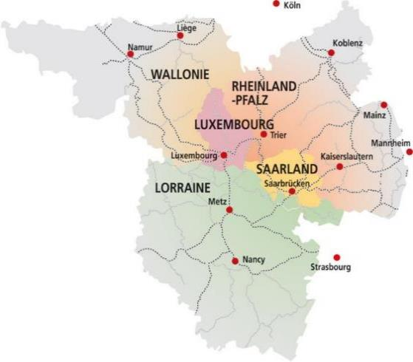






Centre IFAPME Liège-Huy-Verviers
(Belgien)
Landkreis Trier-Saarburg (BNT)
(Deutschland)
Zentrum für Aus- und Weiterbildung des Mittelstandes Eupen
(Belgien)
Lycée Rédange-Attert
(Luxembourg)
Lycée Henri-Nominé
Sarreguemines
(Frankreich)

Slide 6
Vorstellung Jahresbericht und
Stand der inhaltlichen Umsetzung
Présentation du rapport annuel et état d'avancement de la mise en œuvre des contenus

Slide 7
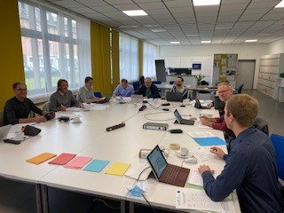
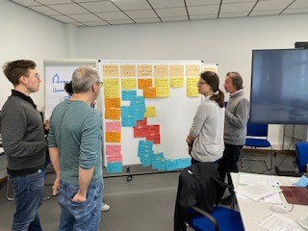
Aktion 1 – Projektmanagement
Action n° 1 – Gestion du projet
Lenkungsgruppe sowie Arbeitstreffen pandemiebedingt überwiegend in Form von Videokonferenzen
Groupe de pilotage ainsi que des réunions de travail sous forme de vidéoconférences en raison de la pandémie
Jour Fixe im zweiwöchigen Rhythmus mit allen Partnern
Réunion toutes les deux semaines avec tous les partenaires

Slide 8
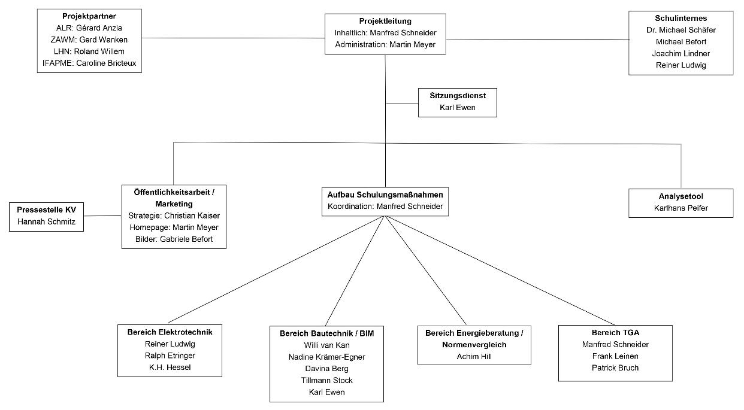
Aktion 1 – Projektmanagement
Action n° 1 – Gestion du projet
Arbeitsstrukturen bei jedem Projektpartner
Structures de travail chez chaque partenaire du projet

Slide 9
Aktion 1 – Kommunikation
Action n° 1 – Communication
Presseberichte in lokalen Printmedien / Radiosender
Conférences de presse, articles de presse dans la presse écrite locale / Station de radio
eigene Projekthomepage www.smartenergy44.eu
  Site Internet du projet
Imagefilm / Vidéo
Werbeartikel (Pressemappen, Flyer, Notizblöcke etc.)
Articles promotionnels (dossiers de presse, dépliants, blocs-notes, etc.)
Enge Zusammenarbeit mit strategischen Partnern
Coopération étroite avec des partenaires stratégiques

Slide 10
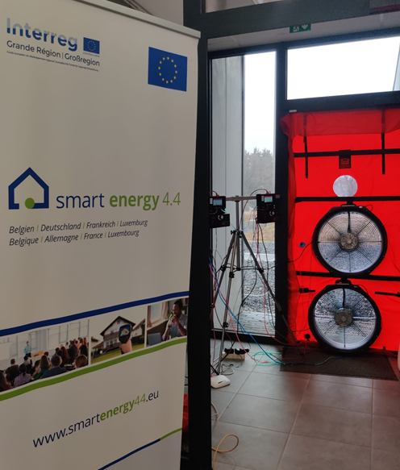
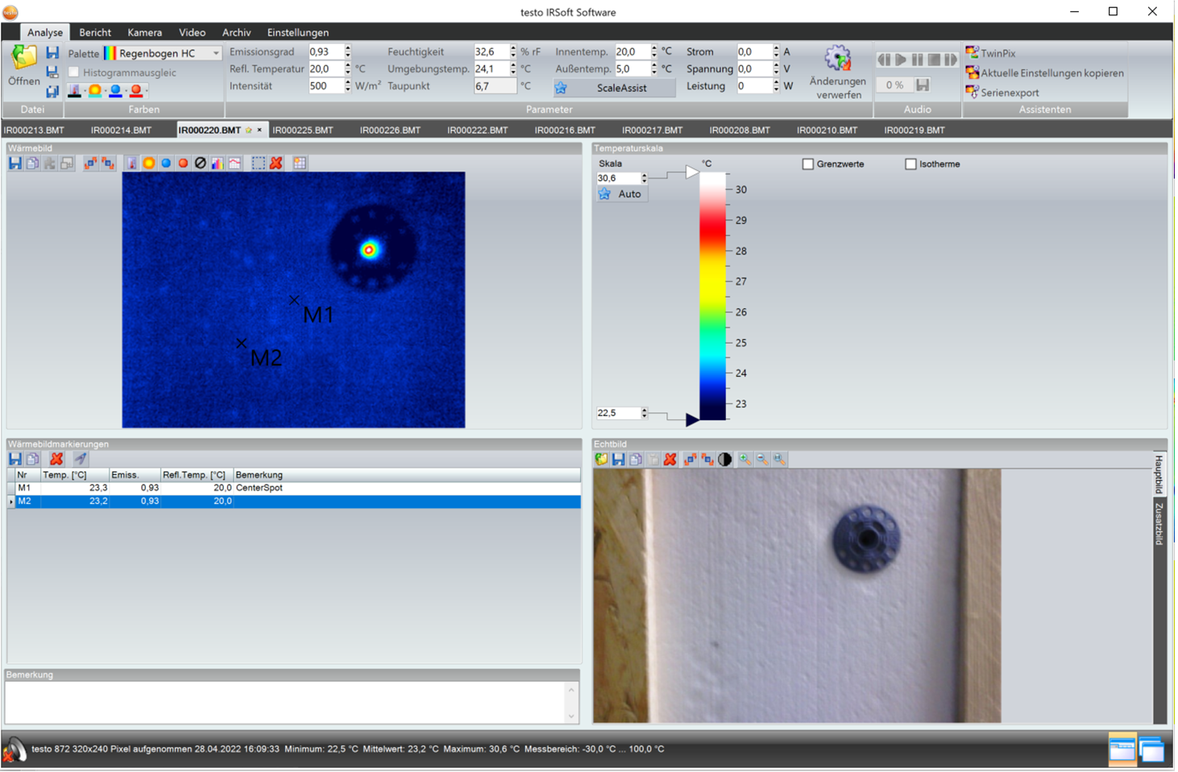
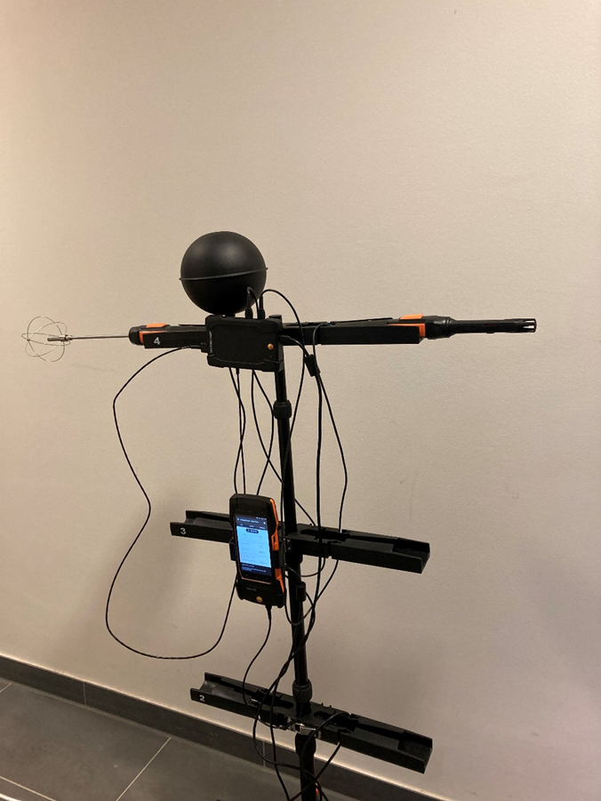
Aktion 2 – Schulungen
Action n° 2 – Formations
Grundlagen der Messtechnik für Lüftungsanlagen, Behaglichkeit, Luftdichtheit und Thermographie mit praktischem Anwendungsteil
Bases de la technique de mesure pour les installations de ventilation, le confort, l'étanchéité à l'air et la thermographie avec partie pratique d'application

Slide 11
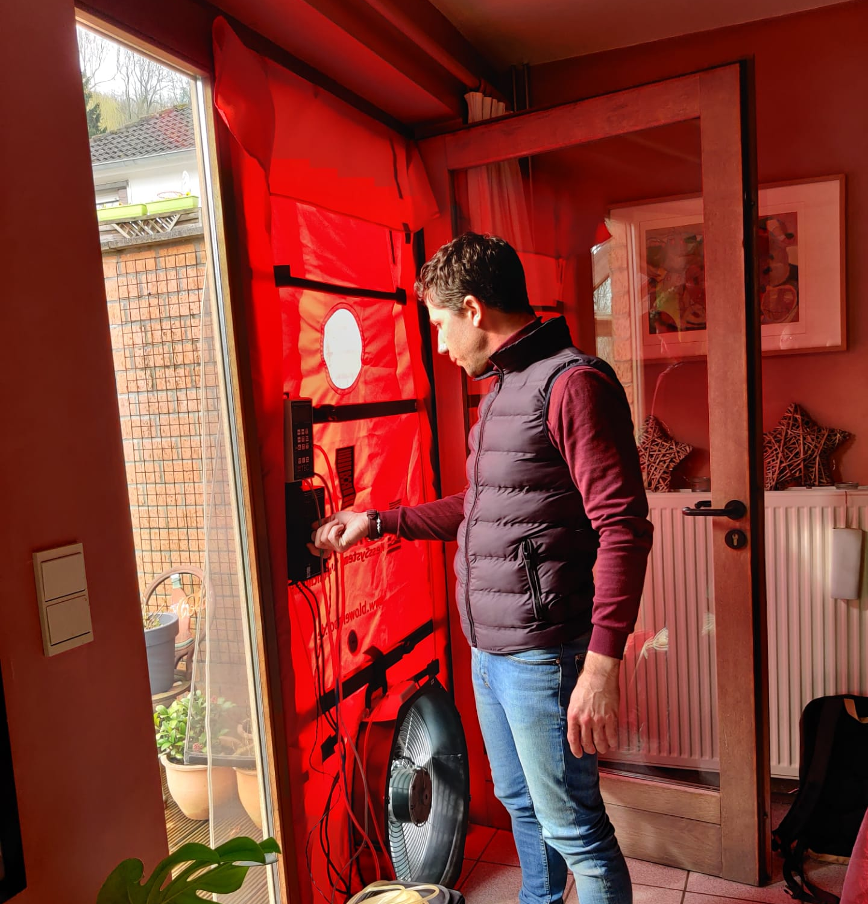
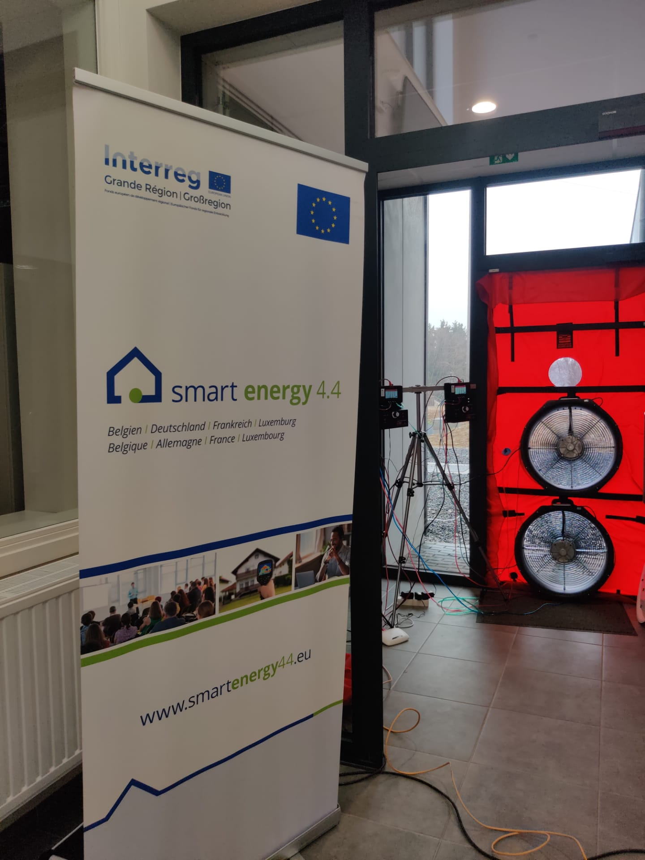
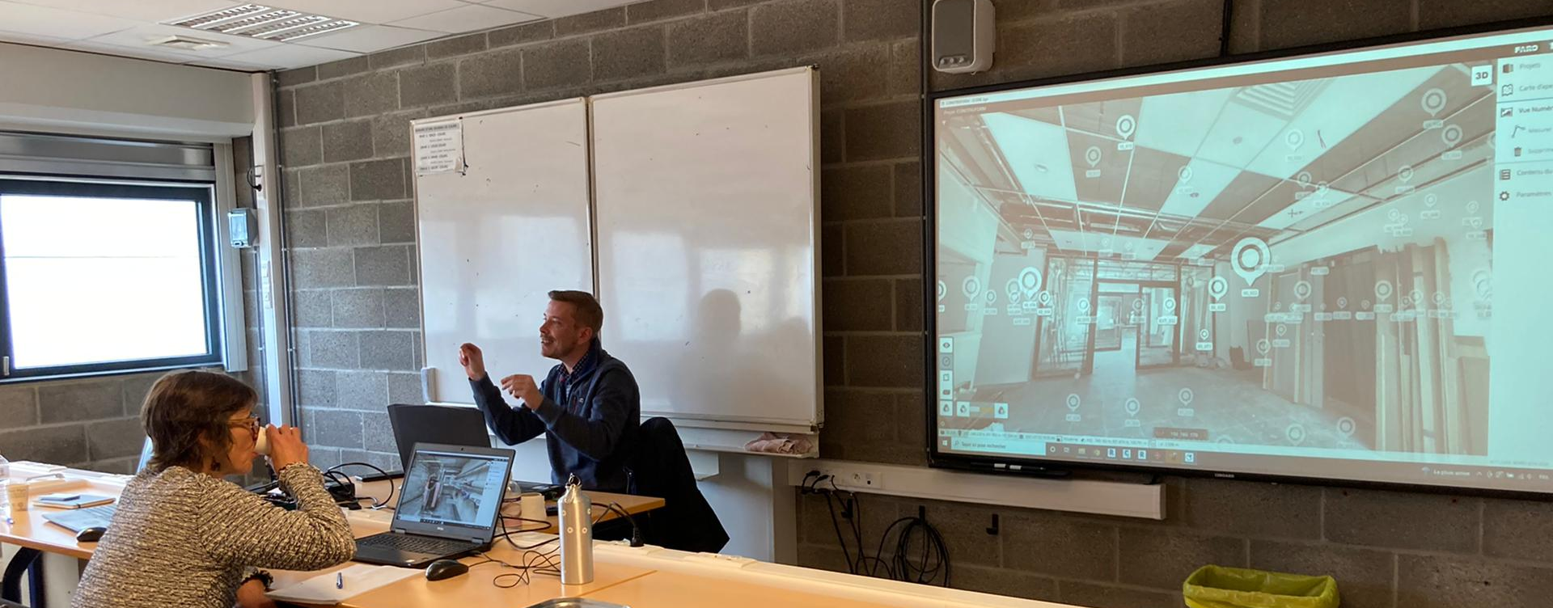
Aktion 2 – Schulungen
Action n° 2 – Formations
Schulungen zu Blower-Door-Tests an Einfamilienhäusern und großen Gebäuden
Formations en infiltrométrie sur maison unifamiliale et sur grand bâtiment
Schulungen zur Nutzung des 3D-Scans mit BIM-Viewer
Formations à l’utilisation du scan 3D avec viewer BIM

Slide 12
Aktion 3 - Bildungs- und Schulungsseminare
Action n°3 - Séminaires éducatifs & de formation
Pandemiebedingt nur wenige Präsenzschulungen möglich
Peu de formations en présentiel possibles en raison de la pandémie
Webinare / Webinaires
Enge Zusammenarbeit mit KMU und strategischen Partnern
Coopération étroite avec les PME et les partenaires stratégiques
Regionalspezifische und überregionale Qualifizierungsangebote
und gemeinsamer Schulungsweg
Offres de qualification spécifiques à la région et interrégionales et parcours commun de formation

Slide 13
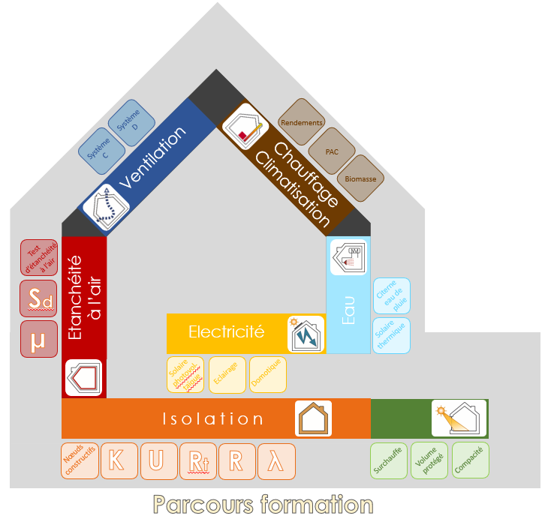
Aktion 3 - Bildungs- und Schulungsseminare
Action n°3 - Séminaires éducatifs & de formation
Gemeinsamer Schulungsweg
Parcours commun de formation

Slide 14
Aktion 3 - Bildungs- und Schulungsseminare
Action n°3 - Séminaires éducatifs & de formation
regionalspezifische Angebote (Auswahl):
offres spécifiques à la région (sélection):
    Luftdichtigkeit der Gebäudehülle
    Étanchéité à l'air de l'enveloppe du bâtiment
    Feuchteschutz in der Energieberatung und energetischen Fachplanung
    Protection contre l'humidité dans le conseil en énergie et la planification énergétique spécialisée
    Flachdachabdichtung
    Étanchéité des toits plats
    Gebäudenutzerschulung
    Formation des utilisateurs du bâtiment

Slide 15
Aktion 3 - Bildungs- und Schulungsseminare
Action n°3 - Séminaires éducatifs & de formation
  überregionale Angebote:
  offres interrégionales:
    Fachhelfer Klima- und Kältetechnik
    Assistant spécialisé en climatisation et réfrigération
    Inbetriebnahme und Wartung von Wärmepumpen
    Mise en service et entretien des pompes à chaleur
    Fachhelfer Rohrmontage
    Assistant spécialisé dans le montage de tuyaux
    Anlagentechnik für energetisch optimierte Gebäude
    Technique d'installation pour des bâtiments optimisés sur le plan énergétique

Slide 16
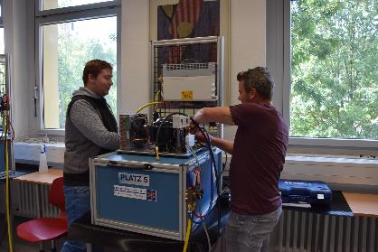
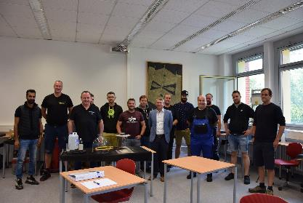
Aktion 3 - Bildungs- und Schulungsseminare
Action n°3 - Séminaires éducatifs & de formation
Qualifizierungslehrgang „Servicekraft Klima- und Kältetechnik“
Cours de qualification « Technicien de service en climatisation et réfrigération »
Kooperation mit Bundesfachschule für Klima- und Kältetechnik
Coopération avec le Collège fédéral des technologies de la climatisation et de la réfrigération
Enge Zusammenarbeit mit HWK und strategischen Partnern
Coopération étroite avec les chambres de métiers et les partenaires stratégiques

Slide 17
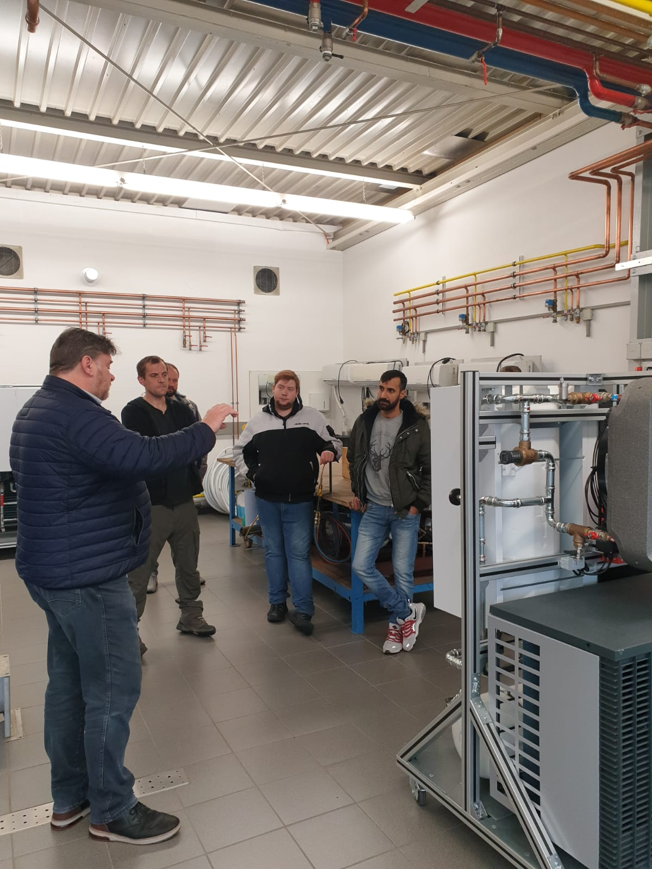
Aktion 3 - Bildungs- und Schulungsseminare
Action n°3 - Séminaires éducatifs & de formation
BW 1: Grundlagen Kältemittel (BNT-Trier, BFS Maintal)
Semaine 1: Bases des fluides frigorigènes (BNT- Trèves, BFS Maintal)
BW 2: Rohrleitungsverlegung (ZAWM Eupen, HWK- Trier)
Semaine 2 : Pose de la tuyauterie (ZAWM Eupen, HWK- Trèves)
BW 3: Kälteanlagenbau (BNT-Trier, BFS Maintal)
Semaine 3 : Construction d'installations frigorifiques (BNT-Trèves, BFS Maintal)
BW 4: Grundlagen Elektrotechnik (Lycée Henri Nominé Saargemünd, BNT-Trier)
Semaine 4 : Bases de l'électrotechnique (Lycée Henri Nominé Saargemünd, BNT-Trèves)
BW 5: Splitklimaanlagen (IFAPME Lüttich, BFS Maintal)
Semaine 5 : Climatiseurs split (IFAPME Liège, BFS Maintal)
BW 6: Hauptteile einer Kälteanlage (Atert-Lycée Redange, BFS Maintal)
Semaine 6 : Principaux éléments d'une installation frigorifique (Atert-Lycée Redange, BFS Maintal)

Slide 18
Aktion 3 - Bildungs- und Schulungsseminare
Action n°3 - Séminaires éducatifs & de formation
BW 7: Praktischer Anlagenbau (BFS Maintal)
Semaine 7 : Construction pratique d'installations (BFS Maintal)
BW 8: Wärmepumpen (ZAWM Eupen, Atert-Lycée Redange, BNT-Trier, Lycée Henri Nominé Saargemünd, BFS Maintal, Viessmann)
Semaine 8 : Pompes à chaleur (ZAWM Eupen, Atert-Lycée Redange, BNT-Trèves, Lycée Henri Nominé Saargemünd, BFS Maintal, Viessmann)
BW 9: Splitklimaanlagen in der Raumlufttechnik (BNT-Trier, BFS Maintal)
Semaine 9 : Climatiseurs split dans la technique de ventilation des locaux (BNT-Trèves, BFS Maintal)
BW 10: Regler, Druckschalter (Lycée Henri Nominé Saargemünd, BNT-Trier)
Semaine 10 : Régulateurs, pressostats (Lycée Henri Nominé Sarreguemines, BNT-Trèves)
BW 11: Hygieneschulung (IFAPME Lüttich, Atert-Lycée Redange)
Semaine 11 : Formation en matière d'hygiène (IFAPME Liège, Atert-Lycée Redange)
BW 12: Montage, Wartung (HWK Trier, BFS Maintal)
Semaine 12 : Montage, maintenance (HWK Trèves, BFS Maintal)

Slide 19
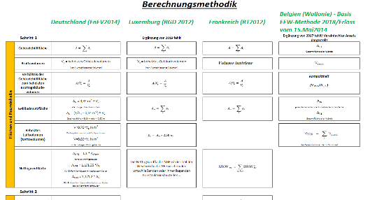
Aktion 3 - Bildungs- und Schulungsseminare
Action n°3 - Séminaires éducatifs & de formation
Vergleich der unterschiedlichen länderspezifischen Auslegungen der EU-Norm 20-10/31
Comparaison des différentes interprétations de la norme européenne 20-10/31 dans chaque pays
Zusammenarbeit aller Partner mit Hochschule Trier
Coopération de tous les partenaires avec l'université des sciences appliquées de Trèves
Überprüfung des Normenvergleichs auf Harmonisierungsmöglichkeiten
Examen de la comparaison des normes pour les possibilités d'harmonisation

Slide 20
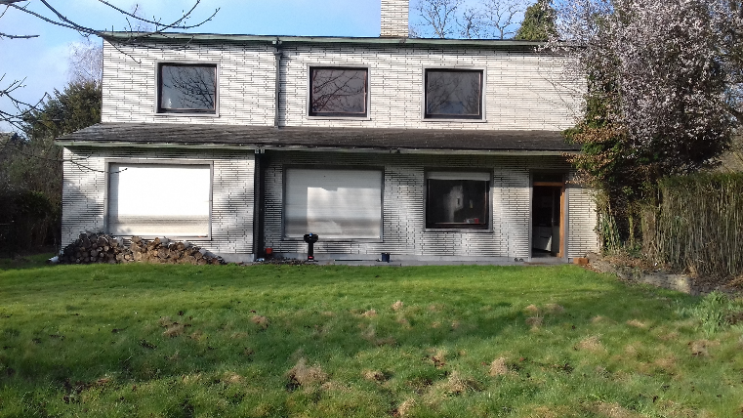
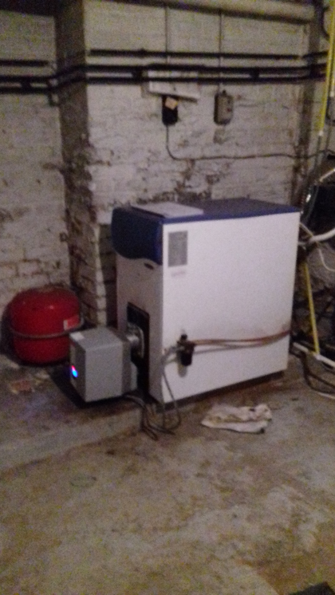
Aktion 4 – Sanierungskonzepte
Action n° 4 – Concepts d‘assainissement
Referenzgebäude in Lüttich
Bâtiment de référence à Liège
Sanierungskonzept durch Schülergruppen aus Trier und Eupen erstellt
Un concept de rénovation élaboré par des groupes scolaires de Trèves et d'Eupen

Slide 21
Aktion 5 – Digitales Umwelttool
Action n° 5 – Enviroutil numérique
Bereitstellung von Informationen auf Homepage
Fourniture d'informations sur la page d'accueil
    Projektergebnisse
    Résultats du projet
    Analysetool
    Outil d'analyse
  Homepage mit Downloadbereich fertiggestellt
  Page d'accueil avec zone de téléchargement terminée
  Auftrag Projektierung Umwelttool erteilt
  Contrat attribué pour la planification d'un projet d'outil environnemental

Slide 22
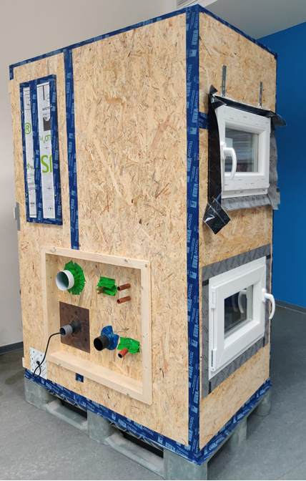
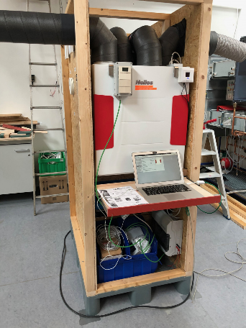
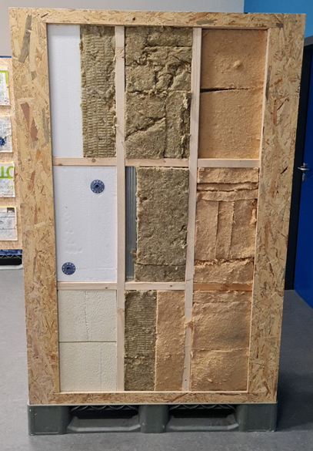
Aktion 6 – Schulungsräume / Praktische Ausbildung
Action n° 6 – Salles de formation / Formation pratique

Slide 23
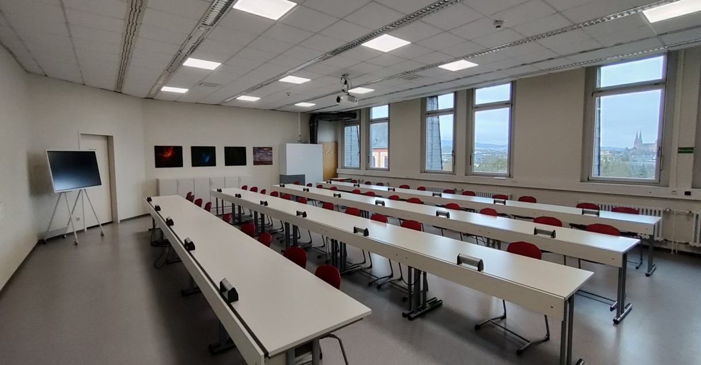
Aktion 6 – Schulungsräume / Praktische Ausbildung
Action n° 6 – Salles de formation / Formation pratique

Slide 24
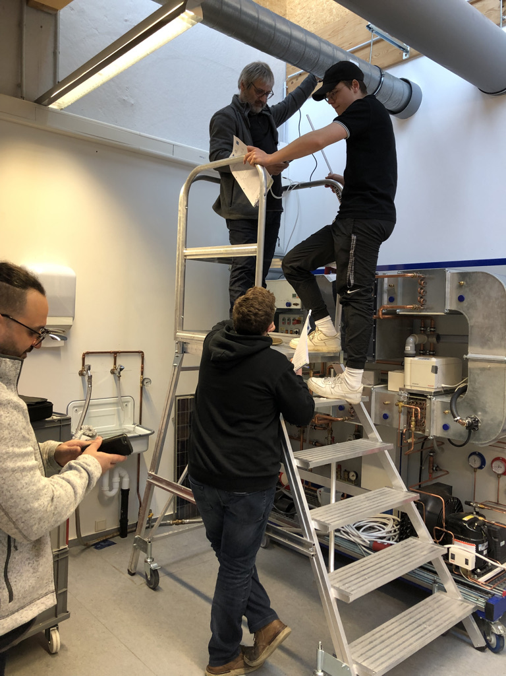
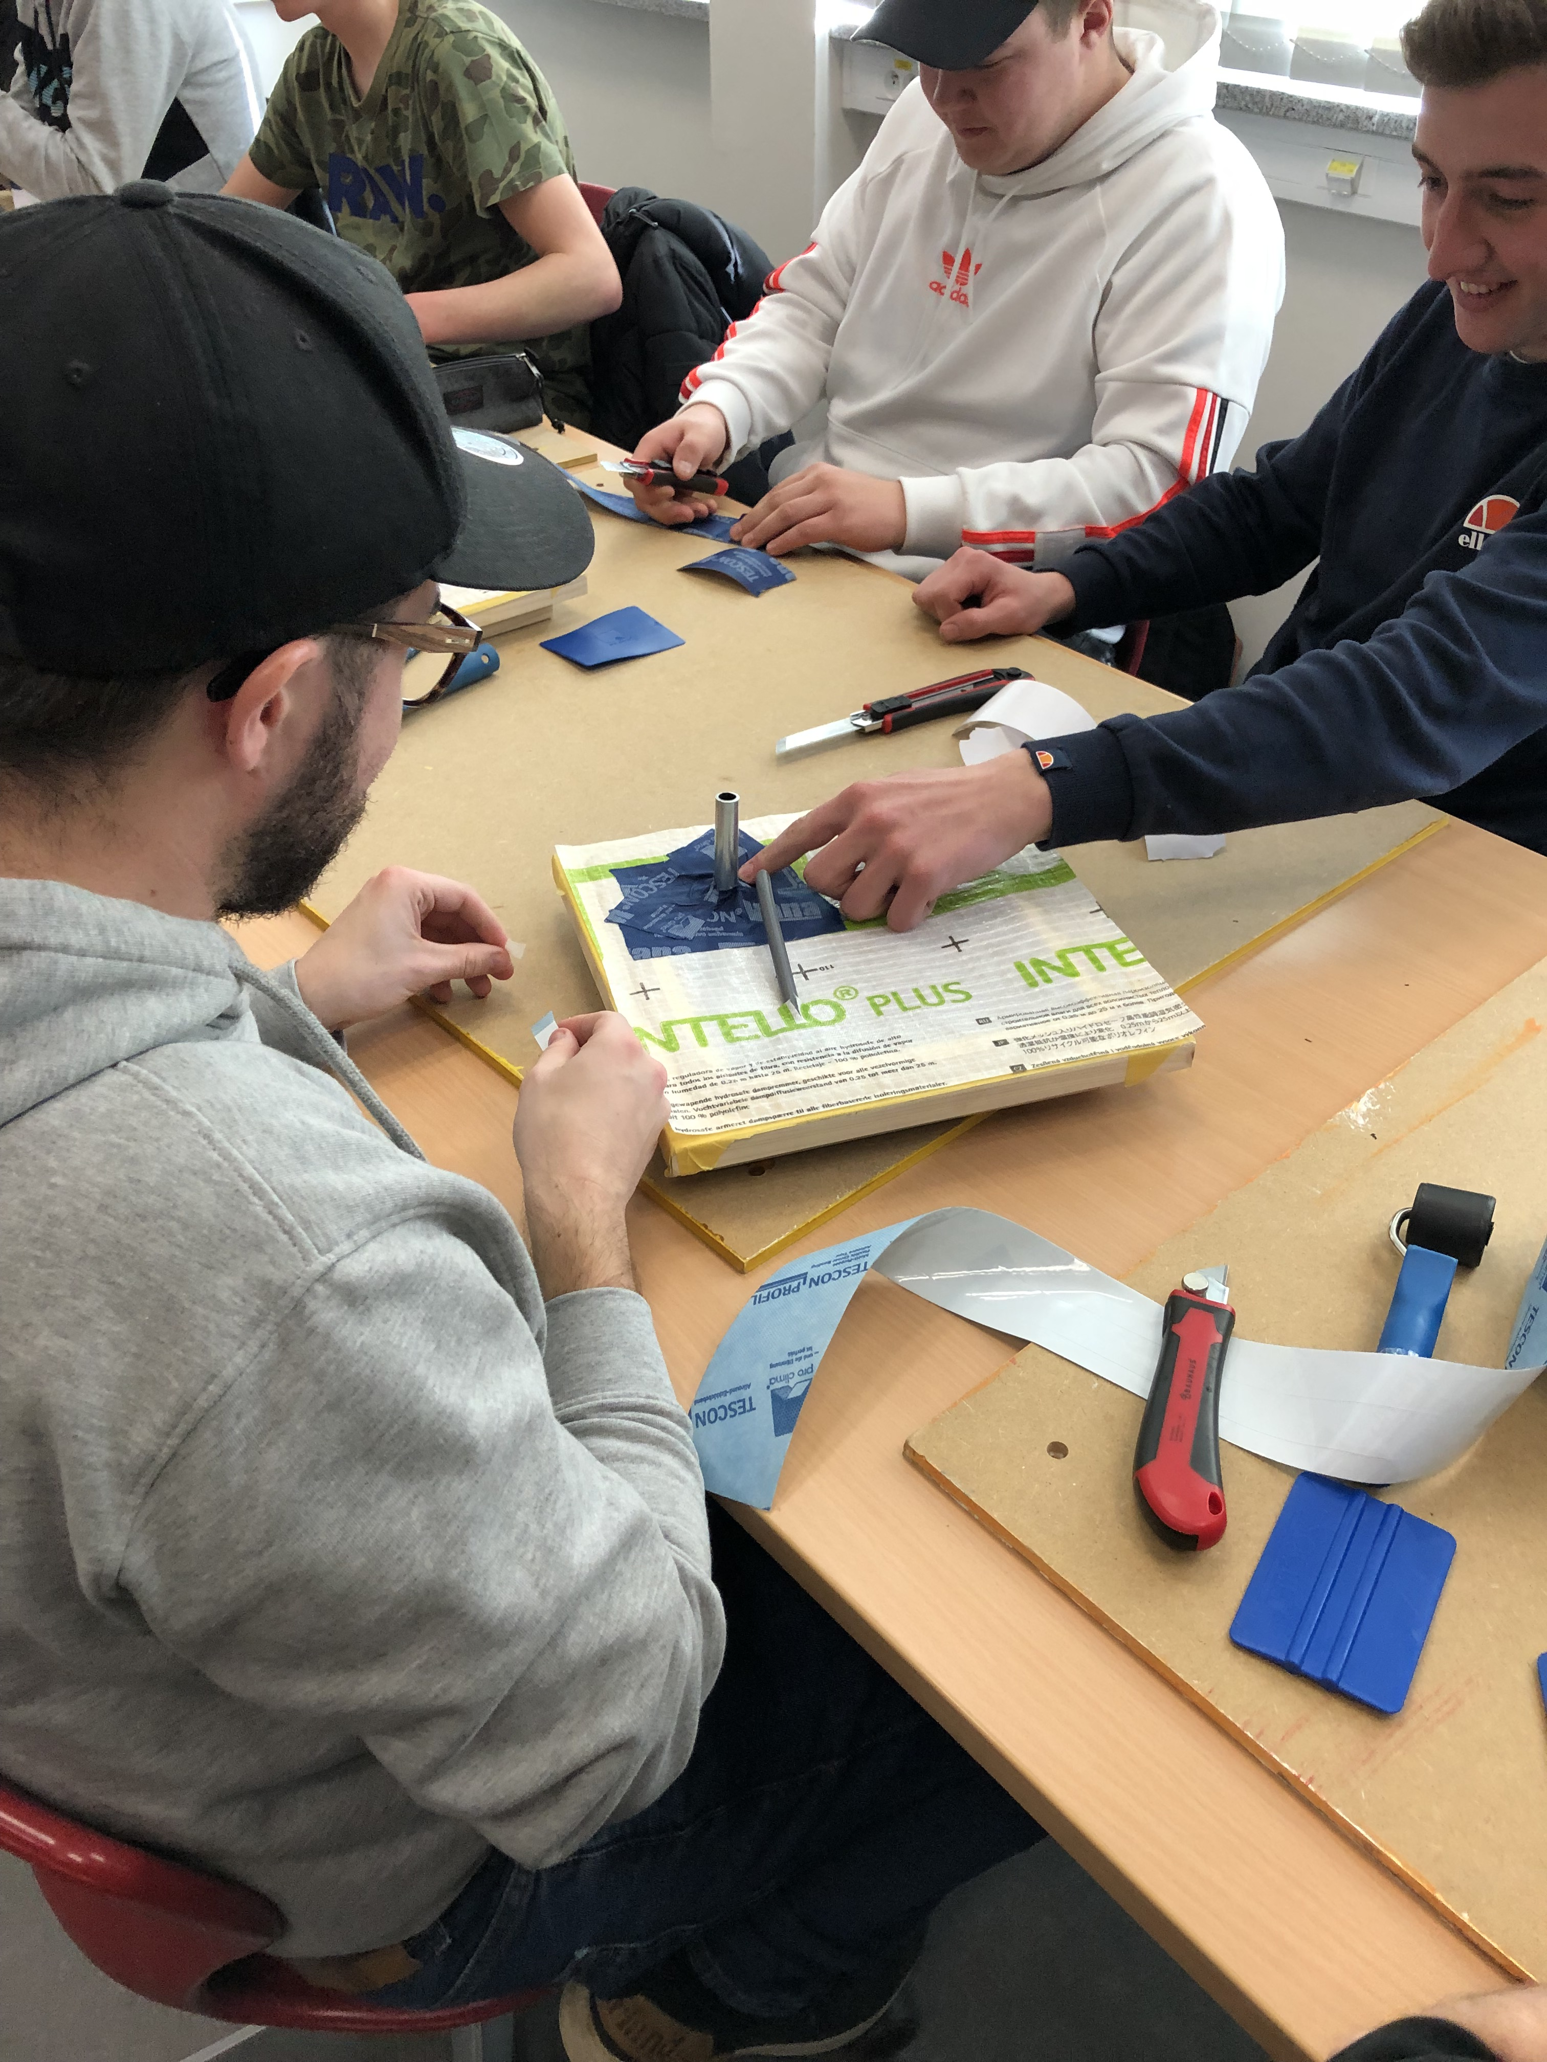
Aktion 6 – Schulungsräume / Praktische Ausbildung
Action n° 6 – Salles de formation / Formation pratique

Slide 25
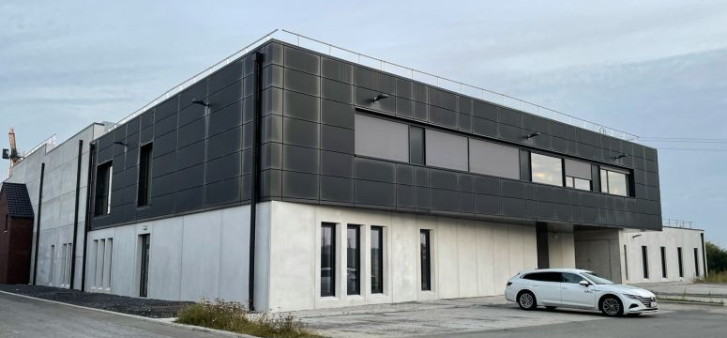
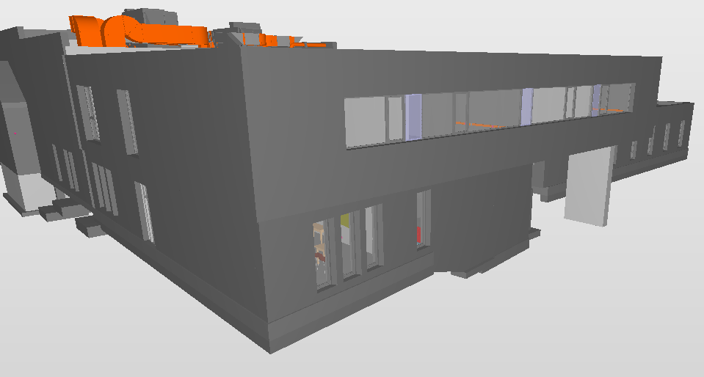
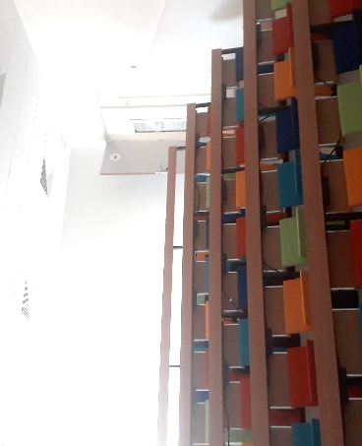
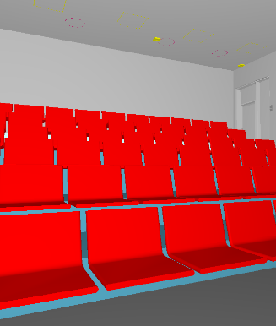
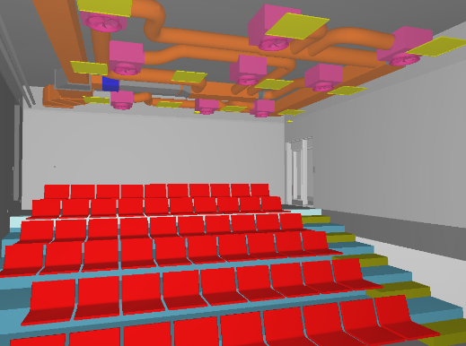
Stand Centre IFAPME Liège-Huy-Verviers
Etat du projet – Centre IFAPME Liège-Huy-Verviers
Entwicklung eines BIM-Modells des neuen ConstruForm-Gebäudes Développement d‘une maquette BIM du nouveau bâtiment ConstruForm

Slide 26
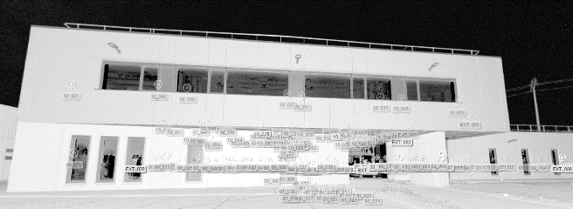
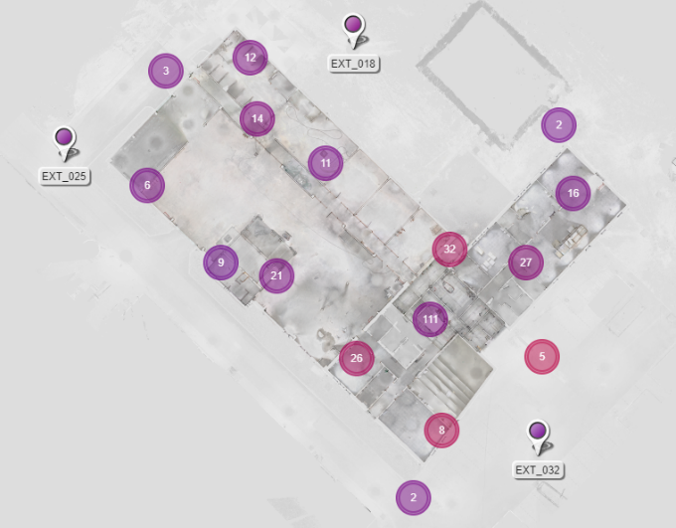
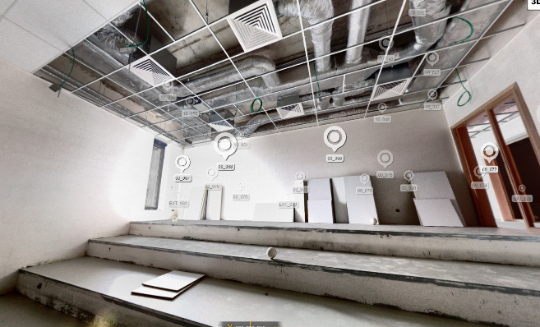
Stand Centre IFAPME Liège-Huy-Verviers
Etat du projet – Centre IFAPME Liège-Huy-Verviers
Der vollständige 3D-Scan des Gebäudes ergänzt die Daten des BIM-Modells .
Le scan 3D complet du bâtiment vient compléter les données de la maquette BIM.
Diese Materialien werden bereits in unseren bestehenden Schulungen eingesetzt.
Ces supports sont déjà utilisés dans nos formations existantes :

Slide 27
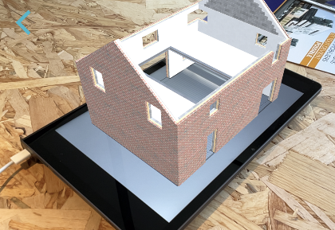
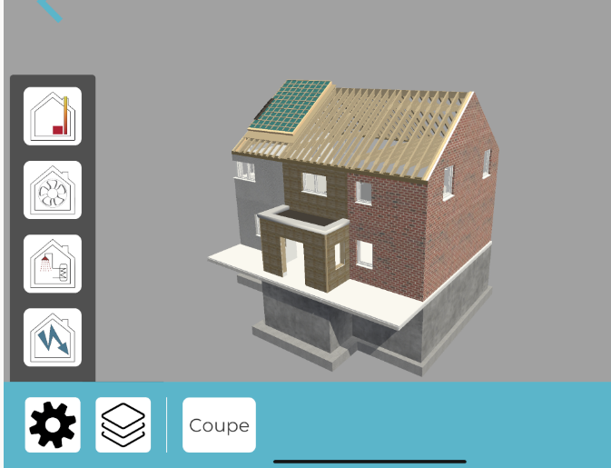
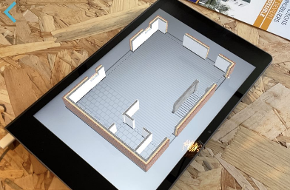
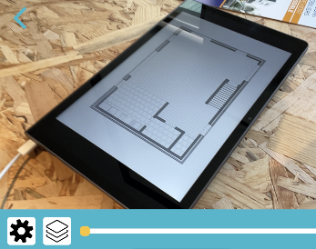
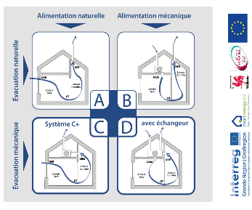
Stand Centre IFAPME Liège-Huy-Verviers
Etat du projet – Centre IFAPME Liège-Huy-Verviers
Erweiterte Realität (PEB-Haus)
Réalité augmentée (maison PEB)
Erstellen von didaktischen Postern (PEB-Strecke) gekoppelt mit Fotos zur Förderung technische Berufe
Réalisation d‘affiches didactiques (parcours PEB) couplées avec des photos pour promouvoir les métiers techniques

Slide 28
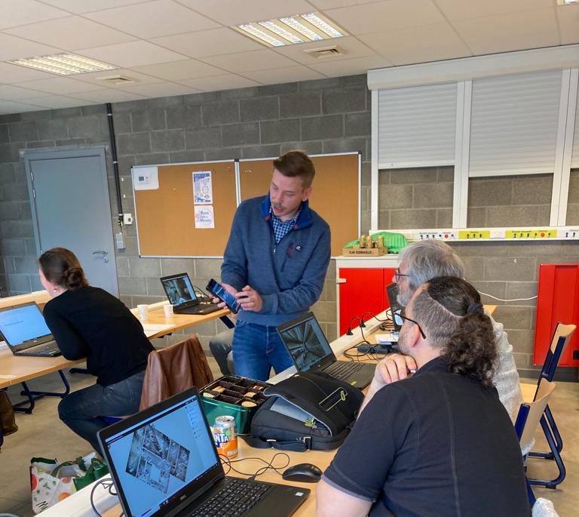
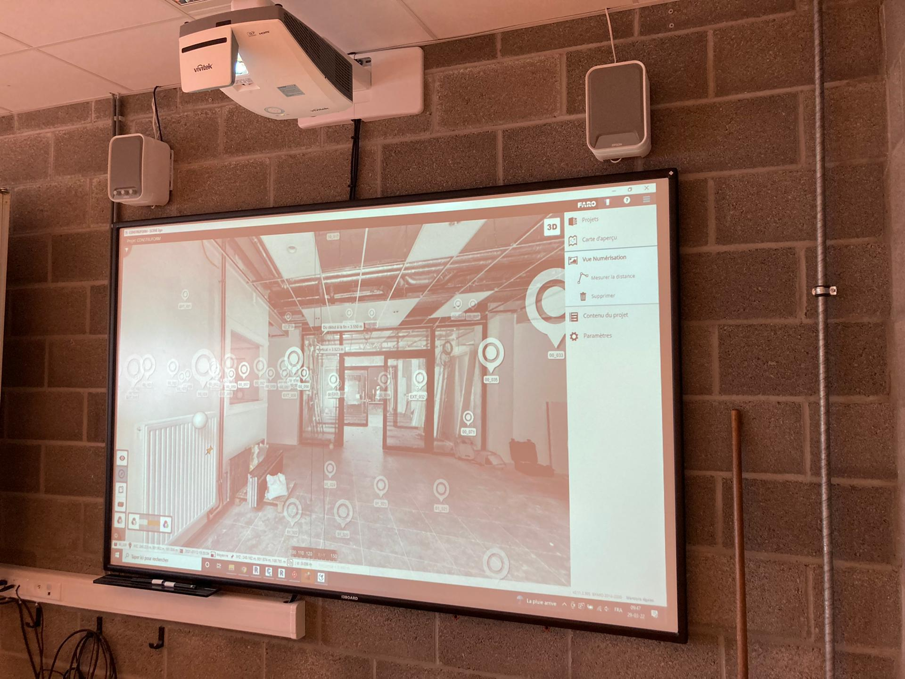
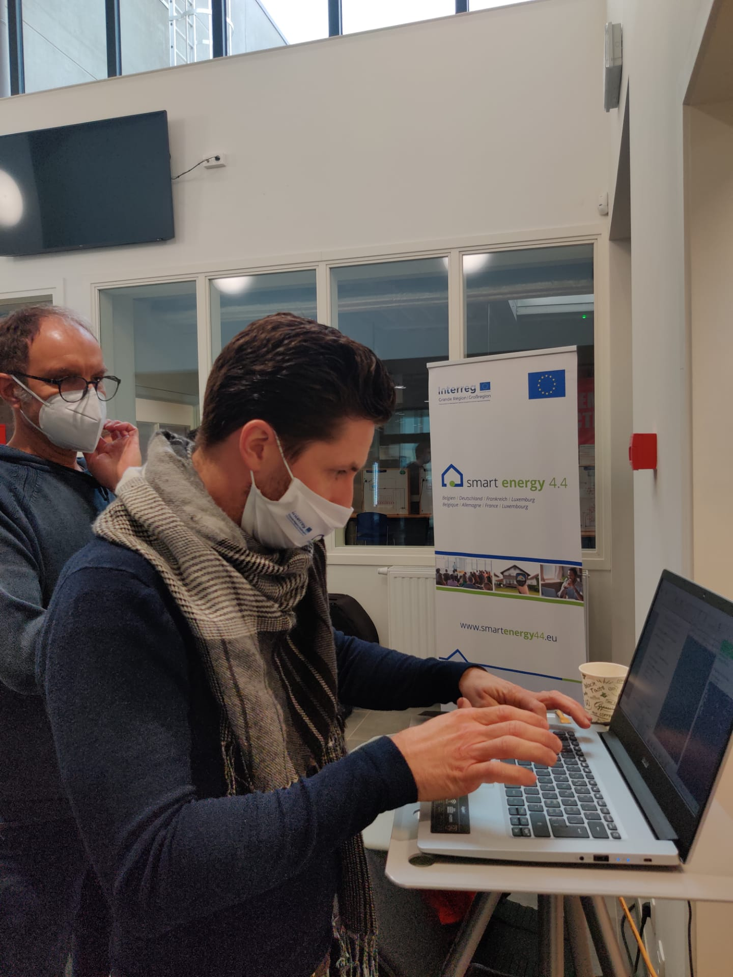
Stand Centre IFAPME Liège-Huy-Verviers
Etat du projet – Centre IFAPME Liège-Huy-Verviers
Durchgeführte Schulungen / Formation réalisées
Schulungen im Gange und in der Entwicklung / Formations en cours et en dévloppement
BIM
BIM-Nutzer / Utilisateurs du BIM |  | X
3D-Laser-Scanning von Gebäude / Scan 3D de bâtiments | X
Erweiterte Realität / Réalité augmentée |  | X
PEB
PEB-Vorschriften und spezielle Techniken/ Réglementation PEB et techniques spéciales | X
Thermographie - Wärmebildkamera / Thermographie -caméra thermique | X
Test zur Luftdichtheit / Test d’étanchéité à l’air | X
Konstruktive Knoten / Nœuds constructifs |  | X

Slide 29
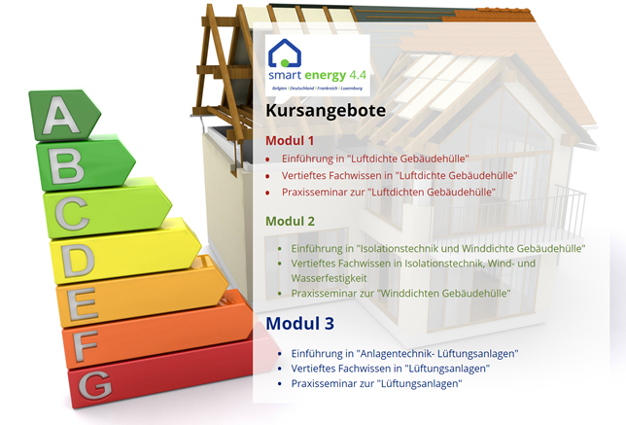
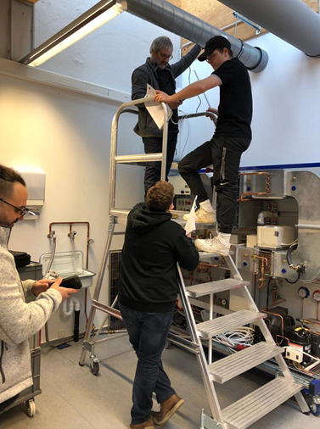
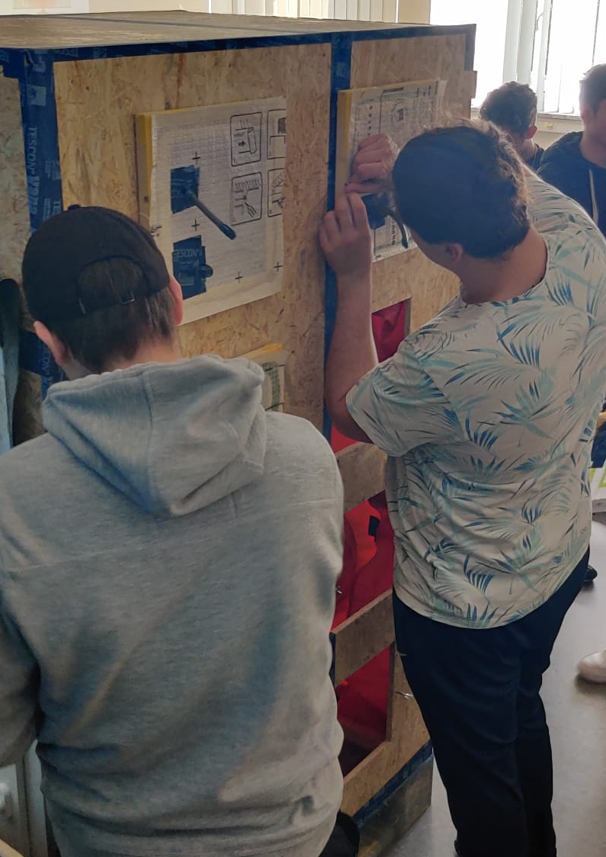
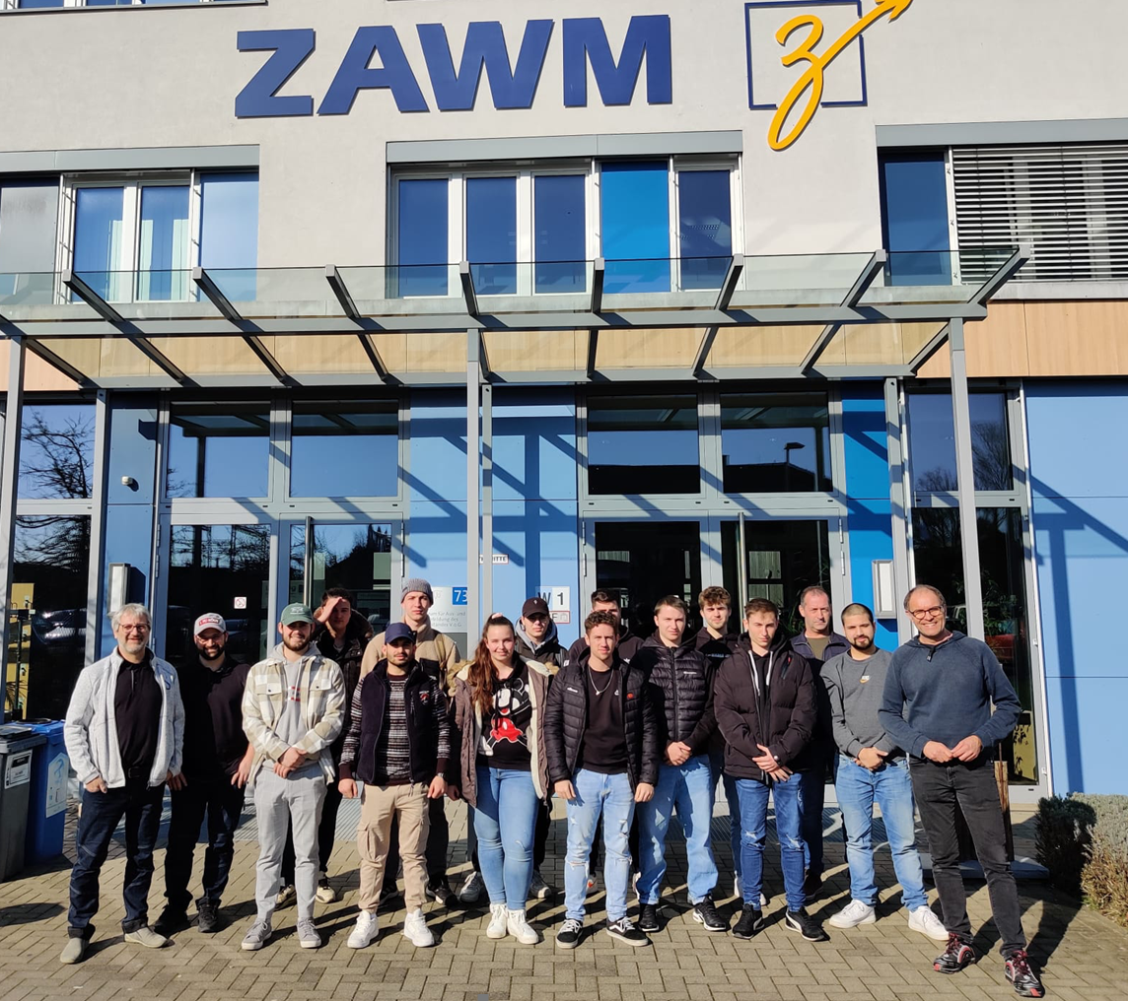
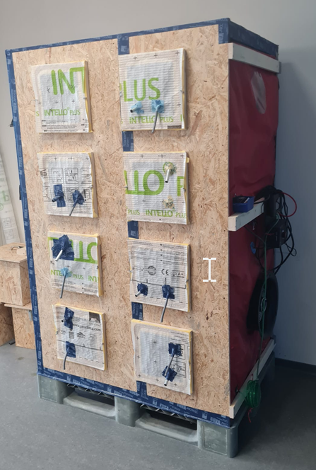
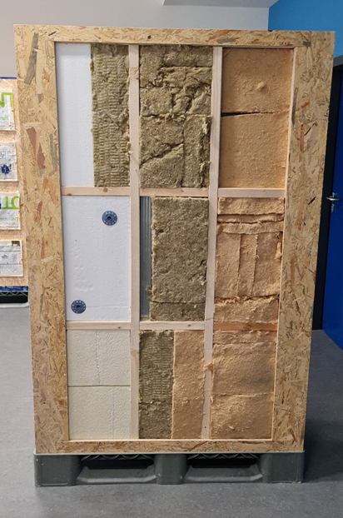
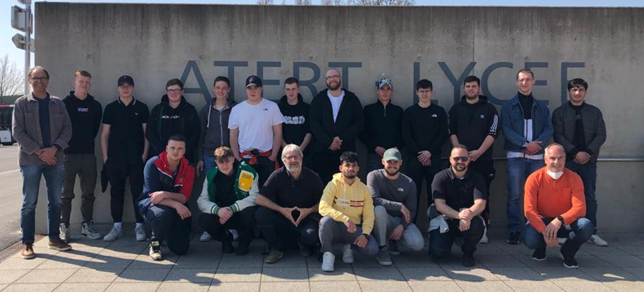
Stand ZAWM Eupen
Etat du projet – ZAWM Eupen
Die folgenden Schulungsinhalte und –Konzepte liegen vor:
Les contenus et concepts de formation suivants sont prêts
Schulungen an den Schulungsmodule
Formations sur les modules de formation
Schüleraustausch Eupen/Luxemburg/Trier
Echange scolaire Eupen/Luxembourg/Trèves

Slide 30
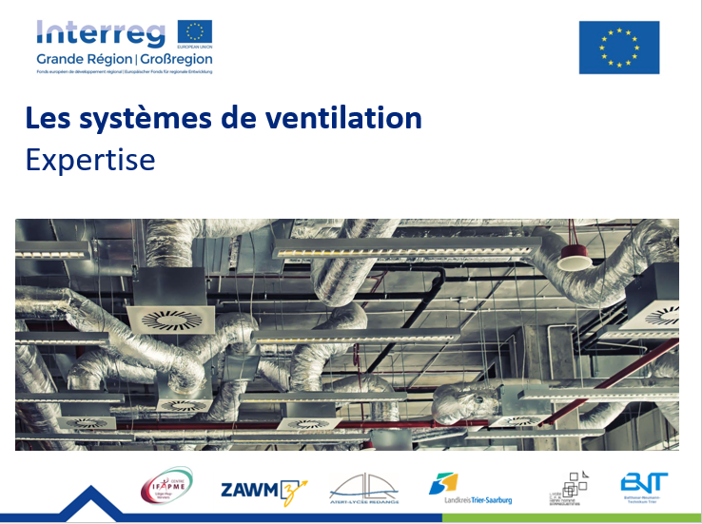
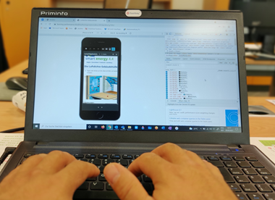
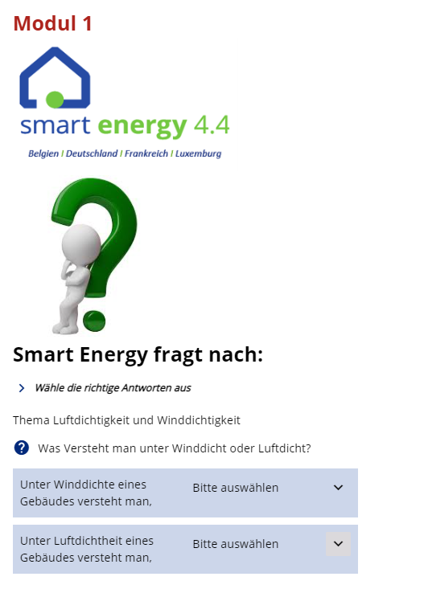
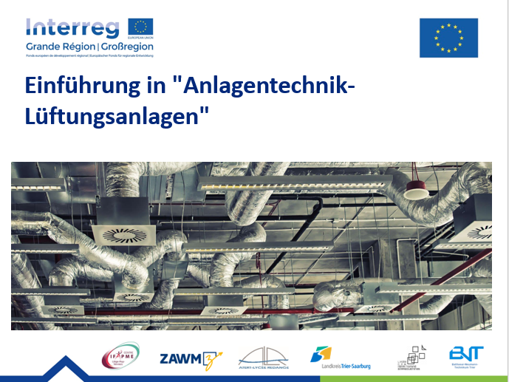



Stand ZAWM Eupen
Etat du projet – ZAWM Eupen
Erstellung von ersten eLearning Inhalten
Création des premiers contenus d‘apprentissage en ligne est en cours
Erstellung von einheitlichen Schulungsdokumenten De/Fr
Création de documents de formation uniformes Fr/De
https://www.learning-performance.cloud/authoring/zawm

Slide 31








Stand ZAWM Eupen
Etat du projet – ZAWM Eupen
Eine Reihe von Präsenz Veranstaltungen würde abgehalten
Une série d'événements de présence a eu lieu
Gebäudenutzerschulung
Formation des utilisateurs du bâtiment
Modul 3 « Einführung in die Anlagentechnik- Lüftungsanlagen »
Module 3 " Introduction à la technique des installations - systèmes de ventilation "
Energetische Sanierung (Energieberatung Ostbelgien)
Rénovation énergétique (Conseil en énergie des Cantons de l'Est)
Train the Trainer (Messtechnik)
Train the Trainer (technique de mesure)
Erstellung einer Reihe von Webinare auf Grund der Pandemielage
Création d'une série de webinaires en raison de la situation de pandémie
Seminarreihe
Série de séminaires
Unternehmerrundtisch
Table ronde des entrepreneurs
Energieprämien in Ostbelgien
Primes énergétiques dans les Cantons de l'Est
Beirat Wohnungswesen « Energetische Sanierung »
Comité consultatif pour le logement " Rénovation énergétique "

Slide 32





Stand ZAWM Eupen
Etat du projet – ZAWM Eupen
Großes Partnertreffen in Eupen mit allen Partner
Grande réunion des partenaires à Eupen avec tous les partenaires
Kultureller Abend mit allen Partnern in Eupen
Soirée culturelle avec tous les partenaires à Eupen

Slide 33

Stand ALR Redange
Etat du projet – ALR Redange
Kompetenzzentrum Thermographie :
Centre de compétences Thermographie :
Materialanschaffung & Ausarbeitung Schulungsunterlagen SMART1-F
Acquisition matériel et élaboration du support de formation SMART1-F

Slide 34


Stand ALR Redange
Etat du projet – ALR Redange
Kompetenzzentrum Thermographie :
Centre de compétences Thermographie :
Materialanschaffung & Ausarbeitung Schulungsunterlagen SMART1-F
Acquisition matériel et élaboration du support de formation SMART1-F

Slide 35

Stand ALR Redange
Etat du projet – ALR Redange
Kompetenzzentrum Luftdichtheit :
Centre de compétences étanchéité à l’air :
Materialergänzung & Ausarbeitung Schulungsunterlagen SMART2-F
Acquisition matériel et élaboration du support de formation SMART2-F

Slide 36

Stand ALR Redange
Etat du projet – ALR Redange
Kompetenzzentrum Lüftungstechnik :
Centre de compétences ventilation :
Materialergänzung & Ausarbeitung Schulungsunterlagen Messtechnik EN12599
Acquisition matériel et élaboration du support de formation en techniques de mesures EN12599

Slide 37

Stand ALR Redange
Etat du projet – ALR Redange
Kompetenzzentrum Lüftungstechnik :
Centre de compétences ventilation :
Schulung zur Messtechnik an Lüftungsanlagen nach EN12599 am 24.03.2022
Formation en techniques de mesures sur systèmes de ventilation suivant norme EN12599

Slide 38


Stand ALR Redange
Etat du projet – ALR Redange
Kompetenzzentrum Lüftungstechnik :
Centre de compétences ventilation :
Schulung zur Messtechnik an Lüftungsanlagen nach EN12599 am 25.03.2022
Formation en techniques de mesures sur systèmes de ventilation suivant norme EN12599

Slide 39


Stand ALR Redange
Etat du projet – ALR Redange
Kompetenzzentrum Lüftungstechnik :
Centre de compétences ventilation :
Materialanschaffung Unterrichtsmaterial : elektronisches Flip Chart
Acquisition matériel de formation : Flip Chart interactif

Slide 40






Stand ALR Redange
Etat du projet – ALR Redange
Kompetenzzentrum Passivhaustechnik :
Centre de compétences Maison passive :
Bau eines mobilen Versuchslabors Smart-Tiny-House
Construction d’un laboratoire mobil Smart-Tiny-House

Slide 41


Stand ALR Redange
Etat du projet – ALR Redange
Kompetenzzentrum Passivhaustechnik :
Centre de compétences Maison passive :
Bau eines mobilen Versuchslabors Smart-Tiny-House
Construction d’un laboratoire mobil Smart-Tiny-House

Slide 42



Stand ALR Redange
Etat du projet – ALR Redange
Kompetenzzentrum Passivhaustechnik :
Centre de compétences Maison passive :
Bau eines mobilen Versuchslabors Smart-Tiny-House
Construction d’un laboratoire mobil Smart-Tiny-House

Slide 43

Stand LHN Saargemünd
Etat du projet – LHN Sarreguemines
Energiemanagement in Privathaushalten durch Hausautomatisierung
gestion de l‘énergie dans l‘habitat au travers de la domotique
Folgenden Schulungsinhalte sind in Ausarbeitung:
L‘élaboration des contenus de formation suivants est en cours:
Einführung in die Hardware
prise en main du matériel
Programmierung der WAGO-Automatik
programmation de l’automatisme WAGO
Erarbeitung eines Szenarios für das Energiemanagement Elaboration d'un scénario de gestion des énergies
Format:
Tutorial
Tutoriel
Verwendung didaktischer Modelle
Utilisation de maquettes didactiques

Slide 44

Stand LHN Saargemünd
Etat du projet – LHN Sarreguemines
Energiediagnose und Analyse des Nutzerverhaltens
Diagnostique énergétique et analyse du comportement des utilisateurs
Folgenden Schulungsinhalte sind in Ausarbeitung:
L‘élaboration des contenus de formation suivants est en cours:
Einführung in die Hard- und Software
prise en main du matériel et logiciel « Efficacenergie »
Funkarchitektur und Einrichten des Datenservers architecture radio et configurer le serveur de données
Auswertung der Daten
Exploitation des données
Format:
Tutorial
Tutoriel
Verwendung didaktischer Modelle
Utilisation de maquettes didactiques

Slide 45
Outputindikator
Indicateur de réalisation
Zielwert: 4385
Valeur cible
Erreichter Wert im Berichtszeitraum: 656
Valeur atteinte:
Kumulierter Wert: 1291
Valeur cumulée:
Berechnung erfolgt anhand von Anmeldezahlen lt. Liste
Le calcul est basé sur les chiffres d'enregistrement selon la liste

Slide 46


Slide 47
Stand der finanziellen Umsetzung
Etat d‘avancement financier du projet

Slide 48
Finanzübersicht
Aperçu financier
Partner | Budget | Gesamt Total | Mittelverbrauch Ressources dépensées
Landkreis Trier-Saarburg | 1.253.854,16 € | 794.389,44 € | 63,36 %
Zentrum f. Aus- und Weiterbildung des Mittelstandes Eupen | 654.415,00 € | 297.712,92 € | 45,49 %
Attert Lycée Redange | 200.000,00 € | 129.906,89, € | 64,95 %
Lycée Henri Nominé | 150.000,00 € | 42.321,39 € | 28,21 %
Centre IFAPME Liège-Huy-Verviers | 400.015,25 € | 84.490,85 € | 21,12 %
Gesamt Total | 2.658.284,41 € | 1.348.821,49 € | 50,74 %
Stand: 30.04.2022

Slide 49
Landkreis Trier-Saarburg
Kostenkategorie | Betrag förderfähig
Personalkosten | 70.609,31 €
Büro- und Verwaltungskosten | 10.591,40 €
Reise- und Unterbringungskosten | 1.609,14 €
Kosten für externe Expertise und Dienstleistungen | 274.976,47 €
Ausrüstungskosten | 150.081,05 €
Gesamtbudget: 1.253.854,16 €
Mittelverbrauch: 507.867,37 €
Quote: 40,5 %
Stand: 31.08.2021

Slide 50
Zentrum für Aus- und Weiterbildung des Mittelstandes
Kostenkategorie | Betrag förderfähig
Personalkosten | 149.033,88 €
Büro- und Verwaltungskosten | 22.354,47 €
Reise- und Unterbringungskosten | 812,20 €
Kosten für externe Expertise und Dienstleistungen | 20.121,14 €
Ausrüstungskosten | 15.659,15 €
Gesamtbudget: 654.415,00 €
Mittelverbrauch: 207.980,84 €
Quote: 31,78 %
Stand: 31.08.2021

Slide 51
Attert Lycée Redange
Kostenkategorie | Betrag förderfähig
Personalkosten | 6.358,89 €
Büro- und Verwaltungskosten | 953,83 €
Reise- und Unterbringungskosten | 2.374,70 €
Kosten für externe Expertise und Dienstleistungen | 588,21 €
Ausrüstungskosten | 39.376,78 €
Gesamtbudget: 200.000,00 €
Mittelverbrauch: 49.652,41 €
Quote: 24,82 %
Stand: 31.08.2021

Slide 52
Lycée Henri Nominé
Kostenkategorie | Betrag förderfähig
Personalkosten | 0 €
Büro- und Verwaltungskosten | 0 €
Reise- und Unterbringungskosten | 1.283,48 €
Kosten für externe Expertise und Dienstleistungen | 0 €
Ausrüstungskosten | 29.191,28 €
Gesamtbudget: 150.000,00 €
Mittelverbrauch: 30.474,76 €
Quote: 20,31 %
Stand: 31.08.2021

Slide 53
Centre IFAPME Liège-Huy-Verviers
Kostenkategorie | Betrag förderfähig
Personalkosten | 31.119,56 €
Büro- und Verwaltungskosten | 0 €
Reise- und Unterbringungskosten | 1.680,78 €
Kosten für externe Expertise und Dienstleistungen | 4.037,04 €
Ausrüstungskosten | 45,53 €
Gesamtbudget: 400.015,25 €
Mittelverbrauch: 36.882,91 €
Quote: 9,22 %
Stand: 31.08.2021

Slide 54
Diskussion und Stellungnahme
Discussion et commentaires

Slide 55
Projektänderungen
Modifications du projet

Slide 56
Bisherige Projektänderungen
Modifications précédentes du projet
  Verschiedene informelle Änderungen
  Diverses modifications informelles
    Verschiebungen innerhalb einer Kostenkategorie
    Changements au sein d'une catégorie budgétaire
    Änderung von Bezeichnungen
    Modification des désignations

Slide 57
Ausblick
Perspective

Slide 58
Ausblick
Perspective
Evaluation und Fortführung des Qualifizierungslehrgangs „Servicekraft Klima- und Kältetechnik“
Cours de qualification complémentaire « Technicien de service en climatisation et réfrigération »
Ausarbeitung eines neuen Lehrgangs „Rohrverlegung in Bestandsgebäuden“
Elaboration d'un nouveau cours « Pose de canalisations dans des bâtiments existants »
Weiterbildungsangebote „Inbetriebnahme und Wartung von Wärmepumpen“
Cours de formation continue « Mise en service et maintenance des pompes à chaleur »
Weitere Schüleraustausche
Autres échanges scolaires
Gebäudenutzerschulungen
Formation des utilisateurs du bâtiment
Projektabschluss
Clôture du projet

Slide 59
Verschiedenes
Divers

Slide 60
Vielen Dank für die gute Zusammenarbeit und eine gute Heimfahrt!
Merci beaucoup pour la bonne coopération et bon retour à la maison !

